Slide 1
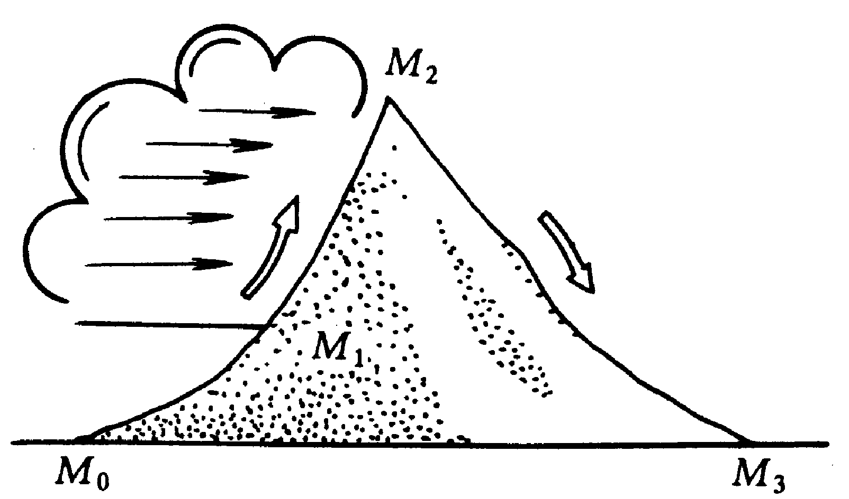
§4.5.4 大气温度绝热递减率
 大气的对流层中的温度是随高度增加而降低的,
因为这种温度递减来源于理想气体的绝热过程，故称它为大气温度绝热递减。
升高单位高度降低的温度称大气温度绝热递减率。
设想有一团气体沿某一山坡非常缓慢地上升。它必须克服重力作功。

Slide 2
其能量来源于它的内能减小，所以它的温度要降低。
但是应该注意到，气体还必须克服大气压强作等压膨胀功。
所以重力势能增加并不等于气体内能的增加。
它完全由等压过程中温度降低所释放的热量提供。

Slide 3
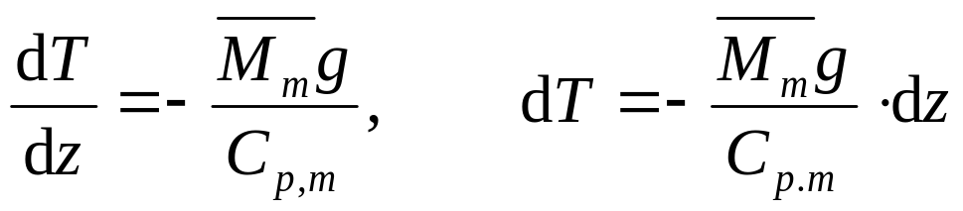
设上升到高度 dz 处的大气温度降低了dT .则
-C_{p m} dT = M_{m} g dz
考虑到大气的 M_{m} 是随高度变化，所以取它的平均值
这说明气体上升(或下降)达平衡时的温度是随高度增加而线性下降的，对大气温度随高度绝热递减的微分公式积分。

Slide 4
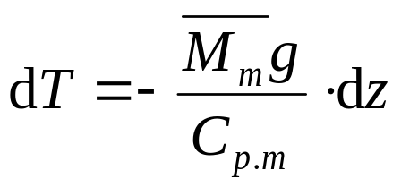
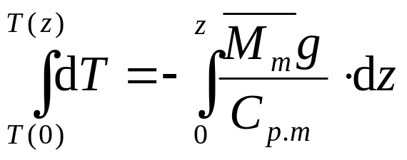
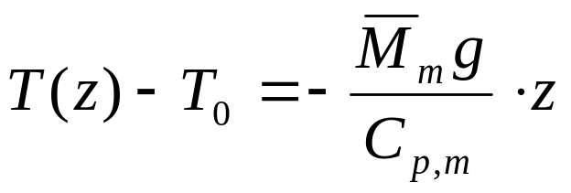
这是干燥大气平衡温度随高度绝热递减的公式（它仅适用于对流层中的干燥大气）。
对于对流层中的干燥大气，将大气有关数据代入，知道每上升 1 km，温度降低 9.7℃ 。
对于潮湿空气，由于在温度降低时可能释放汽化热，其情况有所不同 .平均说来,每上升 1km,温度降低 6.5℃。

Slide 5
讨论：
1，空气上升时出现云，翻过山头下降会如何？
2，空气上升时出现云，在山上下了雨，空气又翻过山头下降会如何？

